Slide 1

תהילים ח׳
מה אדיר שמך: מעמד האדם ביקום
שאלון 1261 · תהילים

Slide 2

פתיחה
מטרות השיעור
נכיר את הסיפור «מה אדיר שמך: מעמד האדם ביקום» (תהילים ח׳) ואת הדמויות בו
1
נבחן כיצד הסיפור מבטא את התמה «תהילים»
2
נקרא פסוקי מפתח ונעמיק בפירוש רש"י ורד"ק
3
נתרגל שאלה בסגנון הבגרות ונבדוק את התשובות
4
2

Slide 3

רקע
רצף האירועים
3
2
1
התחום האנושי ופתיחת השיר (פסוקים ח׳–י׳)
מה אנוש (פסוקים ד׳–ז׳)
הלל לה׳ (פסוקים א׳–ג׳)
3

Slide 4

קוראים בפסוקים · 1/4
תהילים ח', ב'
ה' אֲדֹנֵינוּ מָה־אַדִּיר שִׁמְךָ בְּכָל־הָאָרֶץ אֲשֶׁר תְּנָה הוֹדְךָ עַל־הַשָּׁמָיִם
המזמור נפתח ונסגר באותו משפט: ״ה׳ אדנינו מה אדיר שמך בכל הארץ״.
4

Slide 5

קוראים בפסוקים · 2/4
תהילים ח', ו'
וַתְּחַסְּרֵהוּ מְּעַט מֵאֱלֹהִים וְכָבוֹד וְהָדָר תְּעַטְּרֵהוּ
״כי אראה שמיך מעשה אצבעתיך ירח וכוכבים אשר כוננתה מה אנוש כי תזכרנו ובן אדם כי תפקדנו״.
5

Slide 6

קוראים בפסוקים · 3/4
תהילים ח', י'
ה' אֲדֹנֵינוּ מָה־אַדִּיר שִׁמְךָ בְּכָל־הָאָרֶץ
המשורר מפרט את תחום שליטת האדם: ״צנה ואלפים כלם וגם בהמות שדי צפור שמים ודגי הים עבר ארחות ימים״.
6

Slide 7

קוראים בפסוקים · 4/4
תהילים ח', ג'
מִפִּי עוֹלְלִים וְיֹנְקִים יִסַּדְתָּ עֹז לְמַעַן צוֹרְרֶיךָ לְהַשְׁבִּית אוֹיֵב וּמִתְנַקֵּם
״אשר תנה הודך על השמים.
7

Slide 8

מילים ומושגים
ביאורי מילים
עולליך
עוללים
תנה
בניך הקטנים כמו עוללים ויונקים (לעיל ח׳).
אף במעי אמן יקראו עוללים כמו כעוללים לא ראו אור (איוב ג׳:ט״ז).
כמו נתת עתיד במקום עבר וכמוהו רבים במקרא.
תורת הגמול
הגמול, או שכר ועונש, היא נושא מרכזי במקרא, שמטרתו לחנך ליראת ה'.
8

Slide 9

פרשנים
רש"י
רש"י על תהילים ח', ב'
מָה אַדִּיר שִׁמְךָ. יוֹתֵר מִכְּדֵי כֹּחַ מִדַּת הַתַּחְתּוֹנִים, לֹא הָיוּ הַתַּחְתּוֹנִים כְּדַאי שֶׁתִּשְׁרֶה שְׁכִינָתְךָ בֵּינֵיהֶם:
מה מסביר רש"י על «מָה אַדִּיר שִׁמְךָ»? הסבירו בלשונכם.
9

Slide 10

פרשנים
רד"ק
רד"ק על תהילים ח', ו'
ותחסרהו מעט מאלהים הם המלאכים. בעבור כי נשמת האדם מתכונת המלאכים שאיננה גוף כמו שהם אינם גופות. והחסרון הוא לפי שהיא בגוף.
מה מוסיף פירושו של רד"ק להבנת הפסוק? בססו את תשובתכם על הציטוט.
10

Slide 11

שאלות הבנה ופרשנות · 1/3
שאלה 1
קראו פסוקים א׳–ג׳ («הלל לה׳»). מה מתואר בקטע? הביאו ראיה מן הכתוב.
8 נקודות
11

Slide 12
שאלות הבנה ופרשנות · 2/3
שאלה 2
קראו פסוקים ד׳–ז׳ («מה אנוש»). מה מתואר בקטע? הביאו ראיה מן הכתוב.
8 נקודות
12

Slide 13
שאלות הבנה ופרשנות · 3/3
שאלה 3
קראו פסוקים ח׳–י׳ («התחום האנושי ופתיחת השיר»). מה מתואר בקטע? הביאו ראיה מן הכתוב.
8 נקודות
13

Slide 14

דיון בכיתה
מה דעתכם?
מה לדעתכם המסר המרכזי של תהילים ח׳? נמקו את דעתכם.
14

Slide 15
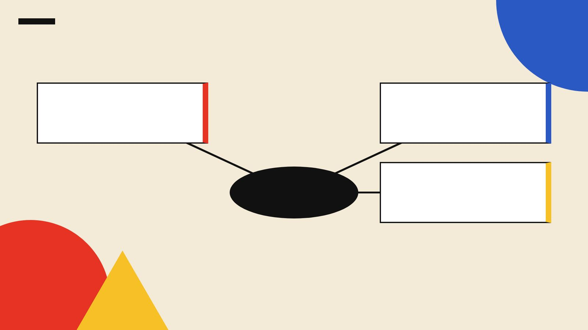
סיכום
מפת מושגים
מה אנוש
הלל לה׳
מה אדיר שמך: מעמד האדם ביקום
התחום האנושי ופתיחת השיר
15

Slide 16

תרגול לקראת הבגרות
שאלה בסגנון בגרות (1/2)
(חורף מאוחר תשפ"א (שאלון 1261))
תמלול המזמור (תהלים, פרק ח')
א לַמְנַצֵּחַ עַל-הַגִּתִּית מִזְמוֹר לְדָוִד.
ב ה' אֲדֹנֵינוּ מָה-אַדִּיר שִׁמְךָ בְּכָל-הָאָרֶץ אֲשֶׁר תְּנָה הוֹדְךָ עַל-הַשָּׁמָיִם.
ג מִפִּי עוֹלְלִים וְיֹנְקִים יִסַּדְתָּ-עֹז לְמַעַן צוֹרְרֶיךָ לְהַשְׁבִּית אוֹיֵב וּמִתְנַקֵּם.
ד כִּי-אֶרְאֶה שָׁמֶיךָ מַעֲשֵׂה אֶצְבְּעֹתֶיךָ יָרֵחַ וְכוֹכָבִים אֲשֶׁר כּוֹנָנְתָּ.
16

Slide 17
תרגול לקראת הבגרות
שאלה בסגנון בגרות (2/2)
ה מָה-אֱנוֹשׁ כִּי-תִזְכְּרֶנּוּ וּבֶן-אָדָם כִּי תִפְקְדֶנּוּ.
ו וַתְּחַסְּרֵהוּ מְּעַט מֵאֱלֹהִים וְכָבוֹד וְהָדָר תְּעַטְּרֵהוּ.
ז תַּמְשִׁילֵהוּ בְּמַעֲשֵׂי יָדֶיךָ כֹּל שַׁתָּה תַחַת-רַגְלָיו.
ח צֹנֶה וַאֲלָפִים כֻּלָּם וְגַם בַּהֲמוֹת שָׂדָי.
ט צִפּוֹר שָׁמַיִם וּדְגֵי הַיָּם עֹבֵר אָרְחוֹת יַמִּים.
י ה' אֲדֹנֵינוּ מָה-אַדִּיר שִׁמְךָ בְּכָל-הָאָרֶץ.
17

Slide 18

תשובות
תשובה לשאלה 1
קראו פסוקים א׳–ג׳ («הלל לה׳»). מה מתואר בקטע? הביאו ראיה מן הכתוב.
המזמור נפתח ונסגר באותו משפט: ״ה׳ אדנינו מה אדיר שמך בכל הארץ״. ההודיה היא על גדולת האל בעולם כולו, ושמו נוכח בכל מקום.
18

Slide 19
תשובות
תשובה לשאלה 2
קראו פסוקים ד׳–ז׳ («מה אנוש»). מה מתואר בקטע? הביאו ראיה מן הכתוב.
״כי אראה שמיך מעשה אצבעתיך ירח וכוכבים אשר כוננתה מה אנוש כי תזכרנו ובן אדם כי תפקדנו״. מול השמים הענקיים נראה האדם קטן ושברירי.
19

Slide 20
תשובות
תשובה לשאלה 3
קראו פסוקים ח׳–י׳ («התחום האנושי ופתיחת השיר»). מה מתואר בקטע? הביאו ראיה מן הכתוב.
המשורר מפרט את תחום שליטת האדם: ״צנה ואלפים כלם וגם בהמות שדי צפור שמים ודגי הים עבר ארחות ימים״. הרשימה מקיפה יבשה, אוויר וים.
20

Slide 21
תשובות
מחוון – שאלת הבגרות (1/2)
שאלה א' (גדולת ה')
"מָה-אַדִּיר שִׁמְךָ בְּכָל-הָאָרֶץ": גדולת ה' מתבטאת בכך שנוכחותו ושמו המפואר מוכרים ומורגשים בכל רחבי העולם הפיזי, מה שמדגיש את שלטונו האוניברסלי.
"אֲשֶׁר תְּנָה הוֹדְךָ עַל-הַשָּׁמָיִם": גדולת ה' נעלה אפילו מעל השמים. כבודו (הודו) של האל אינו מוגבל לארץ אלא משתרע במרומים, מעבר להבנה האנושית.
"כִּי-אֶרְאֶה שָׁמֶיךָ מַעֲשֵׂה אֶצְבְּעֹתֶיךָ": גדולת ה' כבורא. היקום כולו (הירח והכוכבים) מתואר כ"מעשה אצבעותיו", דימוי המדגיש את הקלות שבה ברא ה' מערכות כה מורכבות ואדירות, כמו עבודת אמנות עדינה.
שאלה ב' (מעמד האדם)
(1) שני ההיבטים המנוגדים:
היבט האפסיות (השפלות): מול עוצמת היקום והשמים, האדם נראה חסר חשיבות. המשורר שואל בתימהון: "מָה-אֱנוֹשׁ כִּי-תִזְכְּרֶנּוּ?" – כלומר, מדוע האל הגדול בכלל מקדיש תשומת לב ליצור כה קטן וזמני.
היבט העליונות (הגדולה): למרות קטנותו הפיזית, ה' העניק לאדם מעמד כמעט אלוהי: "וַתְּחַסְּרֵהוּ מְּעַט מֵאֱלֹהִים". האדם מוכתר ב"כבוד והדר" והופך לשליט על עולם החי והטבע ("תַּמְשִׁילֵהוּ בְּמַעֲשֵׂי יָדֶיךָ").
(2) השוואה לבראשית א':
בבראשית א' בא לידי ביטוי היבט העליונות והשלטון. שם מתואר כי האדם נברא "בצלם אלוהים" וניתנה לו הפקודה המפורשת למשול בטבע: "וּרְדוּ בִּדְגַת הַיָּם וּבְעוֹף הַשָּׁמַיִם...". זהו מקבילה ישירה לכתוב בתהלים ח': "כֹּל שַׁתָּה תַחַת-רַגְלָיו".
שאלה ג' (תהלים מול סופוקלס)
(1) תפיסה דומה:
שני הטקסטים רואים באדם את שיא הבריאה/הטבע. סופוקלס אומר שהאדם "נפלא מכול", ומשורר תהלים כותב: "וְכָבוֹד וְהָדָר תְּעַטְּרֵהוּ". שניהם מסכימים שלמרות מגבלותיו, לאדם יש סגולות המציבות אותו מעל כל שאר היצורים.
(2) תפיסה שונה:
השוני המרכזי הוא מקור הגדולה.
בסופוקלס (גישה הומניסטית): הפלא הוא באדם עצמו, בכישוריו ובחכמתו ("נפלא מכול הוא בר-אנוש"). המרכז הוא האדם.
בתהלים ח' (גישה תאוצנטרית): גדולת האדם אינה בזכות עצמו, אלא היא מתנה/חסד מאלוהים. האדם מופתע מכך שה' העניק לו שלטון: "מָה-אֱנוֹשׁ כִּי-תִזְכְּרֶנּוּ?". המזמור פותח ומסיים בשבח לה', המקור לכל הגדולה הזו.
להלן תמלול הטקסט מהתמונה, ולאחריו פתרון השאלות על פי חומר הלימוד לתנ"ך (תהלים פרק ח').
תמלול הטקסט: חורף נבצרים תשפ"א, 1261
9. קראו תהלים, פרק ח'.
ענה על סעיף א (חובה).
21

Slide 22
תשובות
מחוון – שאלת הבגרות (2/2)
א. בפסוקים ד'–ו' באות לידי ביטוי שתי תפיסות הנוגעות למעמד האדם בעולם.
(1) מה הן שתי התפיסות אלה? (5 נקודות)
(2) הסבר כיצד כל אחת מן התפיסות שציינת בתת-סעיף (1) באה לידי ביטוי בפסוקים אלה. (7 נקודות)
ענה על אחד מן הסעיפים ב-ג.
ב. קרא פסוקים ז'–ט' וגם תהלים, פרק ק"ד, פסוקים י"ד–כ"ג.
מהו ההבדל בין מזמור ח' למזמור ק"ד בנוגע למעמד האדם בעולם? בסס את דבריך על הכתובים.
ג. קרא את הפירוש של רד"ק לתהלים, פרק ח', פסוק ג'.
" 'מפי עוללים וינקים' – אמר מתחילת צאת העולל לאוויר העולם ובמניקתו ניכרים נפלאות הבורא וחסדו על האדם [כי התינוק יודע לינוק מרגע לידתו] [...] לפיכך אמר 'מפי עוללים וינקים יסדת עז', שיכול להכיר האדם כי הכל בכוונה מכוון, לא בטבע ובמקרה [...] לבטל דברי המכחישים ולהשבית אויב ומתנקם".
על פי הפירוש של רד"ק, הסבר כיצד העוללים והיונקים מערערים על עמדת אויבי ה'.
שאלה א (חובה)
(1) שתי התפיסות לגבי מעמד האדם:
תפיסת האפסיות והשפלות: האדם הוא יצור קטן, זמני וחסר חשיבות מול האינסופיות של היקום והאל.
תפיסת הגדולה והעליונות: האדם הוא "נזר הבריאה", יצור בעל מעמד נשגב, כמעט אלוהי, שקיבל מהאל סמכות לשלוט על הטבע.
(2) ביטוי התפיסות בפסוקים:
האפסיות: באה לידי ביטוי בפסוק ה': "מָה-אֱנוֹשׁ כִּי-תִזְכְּרֶנּוּ?". המשורר מביט בשמים, בירח ובכוכבים (פסוק ד') ומרגיש שהאדם כה זניח מול גודלם, עד שהוא תמה מדוע האל בכלל מתייחס אליו ("פוקד אותו").
העליונות: באה לידי ביטוי בפסוק ו': "וַתְּחַסְּרֵהוּ מְּעַט מֵאֱלֹהִים וְכָבוֹד וְהָדָר תְּעַטְּרֵהוּ". למרות קטנותו הפיזית, האל העניק לאדם מעמד רוחני גבוה מאוד (רק מעט פחות ממלאכים/אלוהים) והכתיר אותו בכבוד של מלך.
שאלה ב (תהלים ח' מול ק"ד)
ההבדל המרכזי הוא בדרגת השלטון של האדם על הטבע:
במזמור ח': האדם מתואר כשליט אבסולוטי העומד מעל הטבע. היררכיה ברורה שבה הכל נמצא "תַּחַת רַגְלָיו" (פסוק ז'). בעלי החיים (צאן, בקר, חיות שדה) קיימים כדי לשרת את שלטונו.
במזמור ק"ד: האדם מתואר כחלק מהמערכת האקולוגית. הוא אינו שליט אלא "דייר" לצד שאר היצורים. לכל חיה יש את המקום והזמן שלה (האריות פועלים בלילה, האדם יוצא לעבודתו בבוקר). האדם תלוי בחסדי האל בדיוק כמו החיות, והמזמור מדגיש את ההרמוניה ביניהם ולא את השליטה של האחד בשני.
שאלה ג (פירוש רד"ק)
לפי רד"ק, העוללים והיונקים מערערים על עמדת "אויבי ה'" (המכחישים את קיום האל או טוענים שהעולם נוצר במקרה) באמצעות הפלא הביולוגי של היניקה:
התינוק שנולד זה עתה יודע לינוק באופן אינסטינקטיבי מבלי שלמד זאת. רד"ק טוען שדי בהתבוננות בתינוק הקטן כדי להבין שזהו "תכנון מכוון" של בורא ולא יד המקרה או חוקי טבע עיוורים. בכך, התינוקות עצמם מהווים הוכחה חיה לקיום האל ומשתיקים את טענות הכופרים ("להשבית אויב ומתנקם").
22

